Slide 1

UBND THÀNH PHỐ QUY NHƠN
TRƯỜNG THCS NHƠN HỘI
TOÁN 9
NĂM HỌC: 2024 - 2025

Slide 2





BÀI 1.
ĐA GIÁC ĐỀU, HÌNH ĐA GIÁC ĐỀU TRONG THỰC TIỄN
Tiết 4

Slide 3
BÀI 1. ĐA GIÁC ĐỀU, HÌNH ĐA GIÁC ĐỀU TRONG THỰC TIỄN
Trò chơi: Giải cứu biển xanh
01
02
Luyện tập
03
Vận dụng

Slide 4

HOẠT ĐỘNG
Mở đầu

Slide 5
GIỚI THIỆU – LUẬT CHƠI
Em hãy tham gia dọn dẹp các rác thải nhựa dưới đáy biển “Giải cứu biển xanh” bằng cách lựa chọn và vượt qua các câu hỏi tương ứng với mỗi loại rác thải có trong hình.
Mỗi câu hỏi đưa ra các em có tối đa 10 giây suy nghĩ và trả lời.
Trả lời đúng một câu là em đã dọn sạch được 1 loại rác trong biển và nhận được một phần thưởng.
Nếu trả lời sai, loại rác thải đó chưa được dọn sạch và nhường quyền trả lời cho bạn khác.

Slide 6

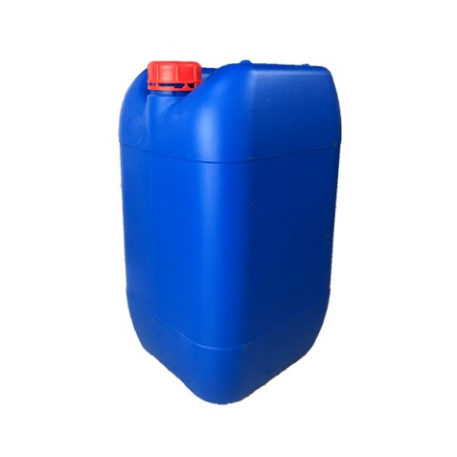

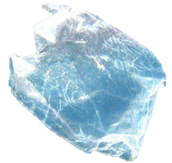
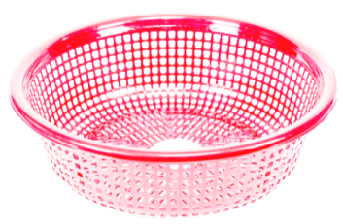
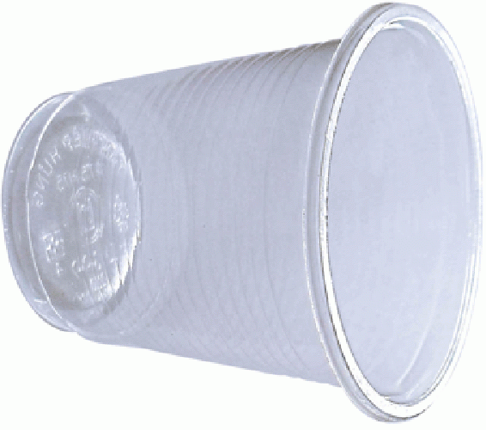

TRÒ CHƠI:
“GIẢI CỨU BIỂN XANH”
Notes:
Click chuột vào các biểu tượng rác trên màn hình để xuất hiện câu hỏi. Nhấp chuột vào 1 trong 4 đáp án A, B, C ,D để hiện đáp án. Nhấp chuột vào một chỗ bất kỳ để hiển thị đáp án chi tiết. Nhấn vào biểu tượng rùa con để quay về trang chính. Sau khi kết thúc trò chơi nhấn vào box “Giải cứu biển xanh” để ra ý nghĩa trò chơi, nhấn vào biểu tượng con sò góc phải màn hình để chuyển qua phần tiếp theo.

Slide 7


Câu 1: Cho các đa giác sau: Hình chữ nhật, hình thoi, hình vuông, tam giác vuông cân, tam giác cân, tam giác đều.
Số đa giác đều là
A. 1
B. 2
C. 4
D. 5
00:02
00:01
00:00
00:10
00:06
00:03
00:04
00:09
00:07
00:05
00:08

Slide 8
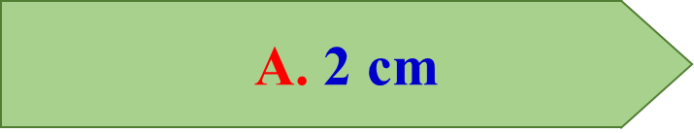

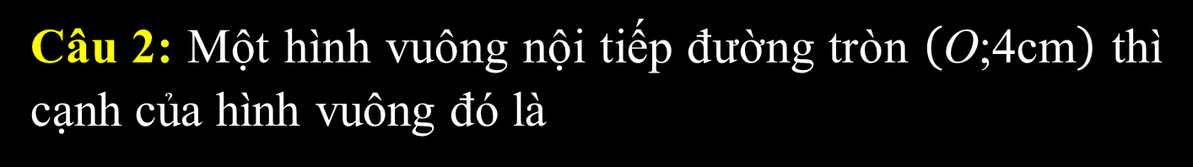
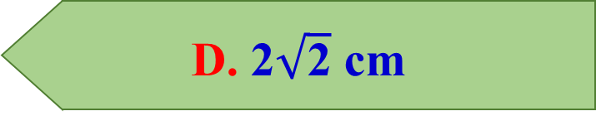
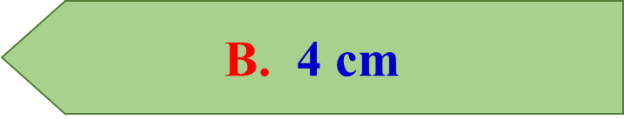
Câu 2: Một hình vuông nội tiếp đường tròn $\left(\text{O}\text{;4}\text{cm}\right)$ thì cạnh của hình vuông đó là
A. $\text{2 }\text{cm}$
B. $\text{4 }\text{cm}$
C. $\text{4}\sqrt{\text{2}} \text{cm}$
D. $\text{2}\sqrt{\text{2}} \text{cm}$
00:00
00:10
00:09
00:08
00:07
00:06
00:05
00:04
00:03
00:02
00:01

Slide 9

Giải
Vì hình vuông $\text{AB}\text{CD}$ nội tiếp đường tròn $\left(\text{O}\text{; 4 }\text{cm}\right)$ nên ta có $\text{OA}\text{=}\text{OB}\text{=}\text{2}$ cm và $\text{}\text{AB}O$vuông tại $\text{O}$ ( tính chất hai đường chéo hình vuông)
Áp dụng định lý Pythagore cho $\text{}\text{AB}O$vuông tại $\text{O}$ta có:
Suy ra AB= $\text{2}\sqrt{\text{2}}$cm

Slide 10
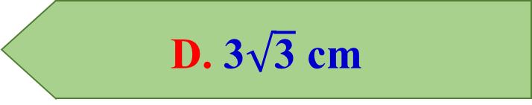


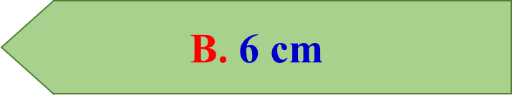
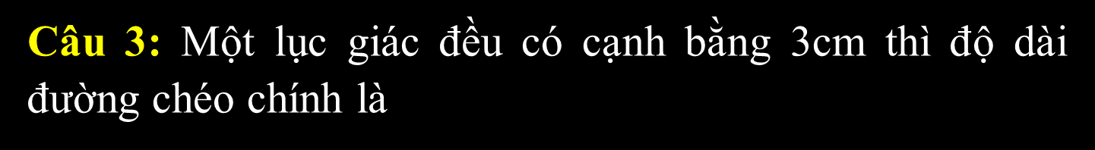
Câu 3: Một lục giác đều có cạnh bằng $\text{3}\text{cm}$ thì độ dài đường chéo chính là
A. $\text{3 }\text{cm}$
B. $\text{6 }\text{cm}$
C. $\text{9 }\text{cm}$
D. $\text{3}\sqrt{\text{3}} \text{cm}$
00:02
00:01
00:00
00:10
00:06
00:03
00:04
00:09
00:07
00:05
00:08

Slide 11

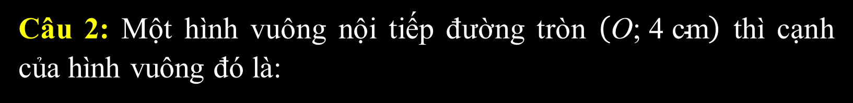
Câu 2: Một hình vuông nội tiếp đường tròn $\left(\text{O}\text{; 4 }\text{cm}\right)$ thì cạnh của hình vuông đó là:
Giải
Vì $\text{AB}\text{CDEF}$ là lục giác đều nên các tam giác $\text{}\text{ABO}$, $\text{}\text{BC}\text{O}\text{,}\text{Δ}\text{CD}\text{O}\text{, }\text{Δ}\text{DEO}\text{,Δ}$ EFO, $\text{}$FAO đều là tam giác đều cạnh $\text{3} \text{cm}$
Độ dài đường chéo chính là:
$\text{AD}\text{ = }\text{AO}\text{ + }\text{OD}\text{ = 3+3 = 6 }\text{cm}$
B
A
O
C
F
D
E

Slide 12


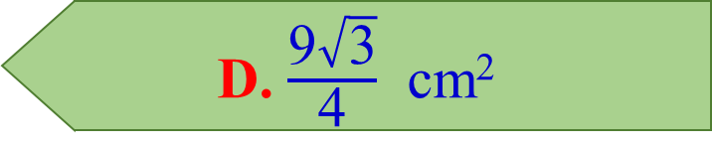
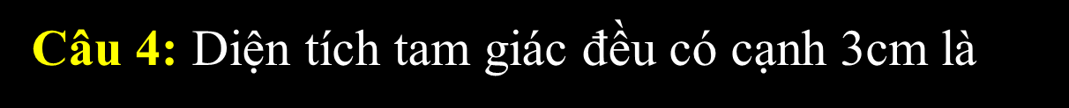
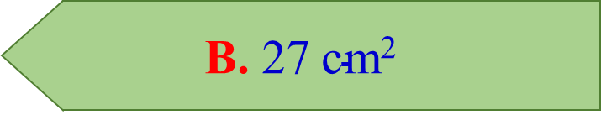
Câu 4: Diện tích tam giác đều có cạnh $\text{3}\text{cm}$ là
A. $\text{9}$cm²
B. $\text{27} \text{cm}\text{2}$
C. $\text{3}\sqrt{\text{3}}$ cm²
D. $\frac{\text{9}\sqrt{\text{3}}}{\text{4}}$ cm²
00:02
00:01
00:00
00:10
00:06
00:03
00:04
00:09
00:07
00:05
00:08

Slide 13

Giải
Kẻ đường cao $\text{AD}$, Vì $\text{}\text{ABC}$là tam giác đều có $\text{AD}$ là đường cao nên $\text{AD}$ là đường trung trực của $\text{BC}$suy ra $\text{D}$ là trung điểm của $\text{BC}.$ Khi đó:
$\text{B}\text{D}\text{=}\frac{\text{BC}}{\text{2}}$=1,5 cm
Áp dụng định lý Pythagore cho $\text{}\text{ABD}$ vuông tại D ta có:
Diện tích $\text{}\text{ABC}$ là: $\text{S}\text{=}\frac{\text{AD}\text{.}\text{BC}}{\text{2}}=$ $\frac{\text{9}\sqrt{\text{3}}}{\text{4}}$ cm²
A
B
D
C

Slide 14


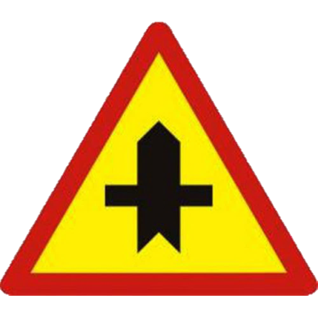

Câu 5: Trong các biển báo giao thông sau, biển báo nào có hình đa giác đều:
Hình 1
Hình 2
Hình 3
Hình 4
A. Hình 1, 2, 3
B. Hình 2, 3, 4
C. Hình 1, 3, 4
D. Hình 1, 2, 4
00:10
00:09
00:08
00:07
00:06
00:05
00:04
00:03
00:02
00:01
00:00

Slide 15
Các em hãy góp phần bảo vệ môi trường biển bằng các biện pháp giảm thiểu rác thải khi sinh hoạt, phân loại rác thải và hạn chế sử dụng các vật liệu từ nhựa, nilon nhé!
Notes:
Biển và đại dương là nguồn sống, không gian sinh tồn vô cùng quan trọng của con người và là nền tảng cơ bản cho phát triển bền vững. Tuy nhiên, hiện nay biển và đại dương đang phải đối mặt với nhiều vấn đề nghiêm trọng, trong đó đặc biệt là vấn đề ô nhiễm môi trường biển. Việc này sẽ gây ra nhiều ảnh hưởng tiêu cực tới các chỉ số sinh hóa của nước biển và gây hại tới sức khỏe con người cũng như các sinh vật sống trên biển.

Slide 16

LUYỆN TẬP
Bài 1. ĐA GIÁC ĐỀU, HÌNH ĐA GIÁC ĐỀU TRONG THỰC TIỄN- Tiết 4

Slide 17
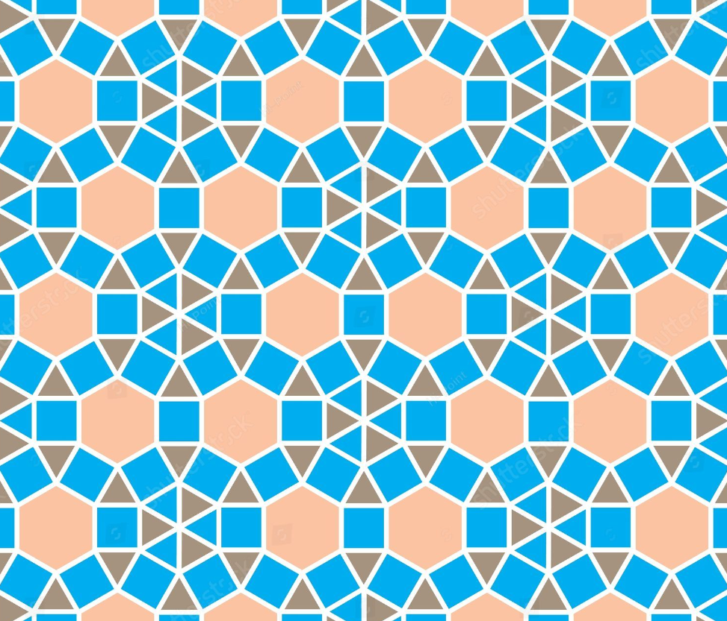


Bài 1. ĐA GIÁC ĐỀU, HÌNH ĐA GIÁC ĐỀU TRONG THỰC TIỄN – Tiết 4
Bài tập 1: Kể tên một số đa giác đều có trong hình sau?
Bài giải:
Các đa giác đều có trong họa tiết trên là:
  + Tam giác đều.
  + Tứ giác đều.
  + Lục giác đều.
  + Đa giác đều 12 cạnh.

Slide 18


Bài 1. ĐA GIÁC ĐỀU, HÌNH ĐA GIÁC ĐỀU TRONG THỰC TIỄN- Tiết 4
Bài tập 2/ SGK 85: Bạn Đan gấp một tờ giấy (có dạng hình vuông) lần lượt theo Hình 21a và Hình 21b để được Hình 21c, rồi cắt theo đoạn thẳng màu đỏ như ở Hình 21c, sau đó mở ra và được tờ giấy như Hình 21d. Bạn Đan cho rằng đó là một lục giác đều. Theo em, bạn Đan nói đúng hay không?
Hình 21a
Hình 21b
Hình 21c
Hình 21d

Slide 19

Bài 1. ĐA GIÁC ĐỀU, HÌNH ĐA GIÁC ĐỀU TRONG THỰC TIỄN- Tiết 4
Bài tập 2/ SGK 86:
Hình 21a
Hình 21b
Hình 21c
Hình 21d
Bài giải:
Theo cách bạn Đan làm thì khi mở ra sẽ được 6 tam giác đều (tam giác cân có góc ở đỉnh là $\text{60}\text{°}$) nên hình được tạo ra chính là một lục giác đều.

Slide 20


Bài 1. ĐA GIÁC ĐỀU, HÌNH ĐA GIÁC ĐỀU TRONG THỰC TIỄN- Tiết 4
Bài tập 3/ SGK 85: Hãy tìm hiểu trong tự nhiên hay trong nghệ thuật, trang trí, thiết kế, công nghệ những vật thể mà cấu trúc của nó có hình dạng đa giác đều.
HOẠT ĐỘNG NHÓM
Số lượng: 3 bàn (6 học sinh) / 1 nhóm
Thời gian: 2 phút
Yêu cầu: Tìm hiểu trong tự nhiên hay trong nghệ thuật, trang trí, thiết kế, công nghệ những vật thể mà cấu trúc của nó có hình dạng đa giác đều.

Slide 21
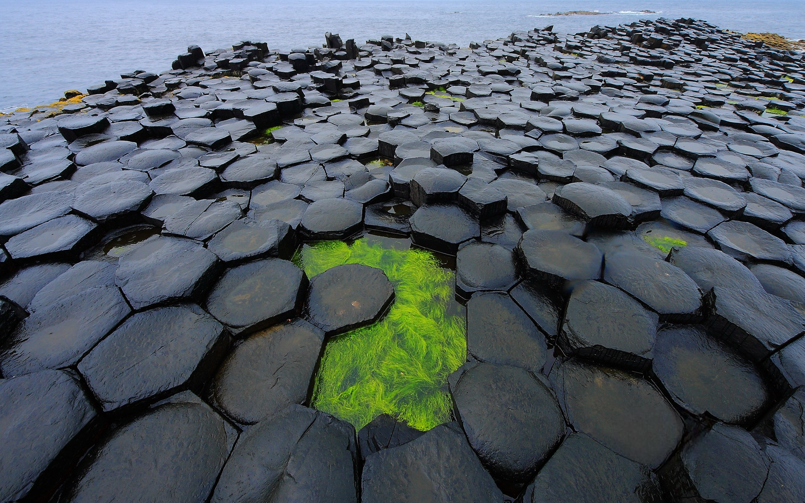
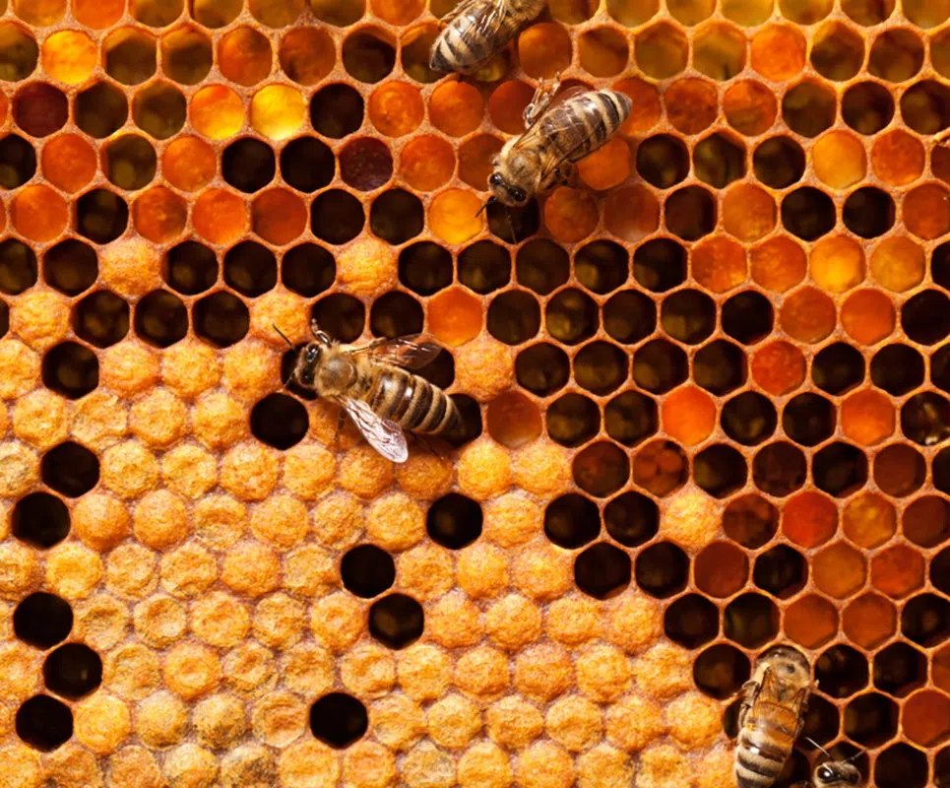
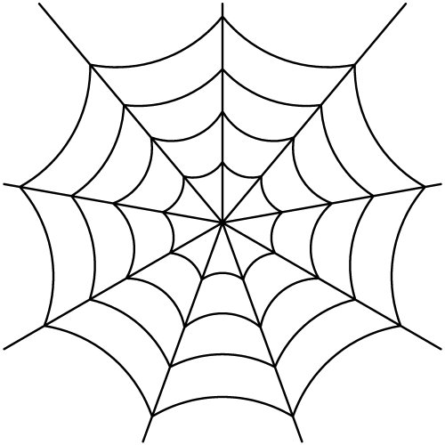
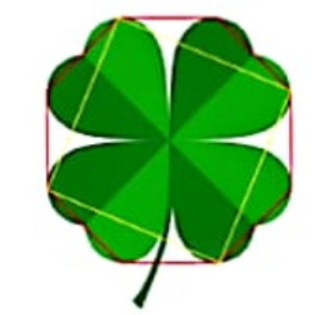
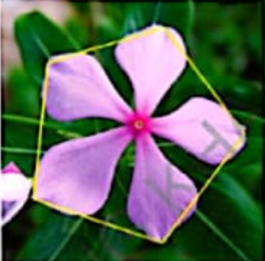
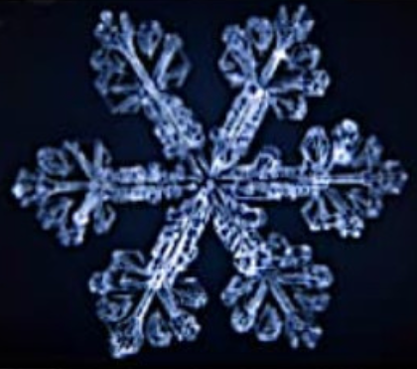
Bài 1. ĐA GIÁC ĐỀU, HÌNH ĐA GIÁC ĐỀU TRONG THỰC TIỄN- Tiết 4
Một số hình ảnh đa giác đều trong thế giới tự nhiên
Bài tập 3/ SGK 86: Hãy tìm hiểu trong tự nhiên hay trong nghệ thuật, trang trí, thiết kế, công nghệ những vật thể mà cấu trúc của nó có hình dạng đa giác đều.
Cỏ 4 lá
Hoa dừa nước
Hình ảnh tinh thể nước
Một số ghềnh đá trên biển có dạng lục giác đều
Tổ ong có dạng lục giác đều
Mạng nhện trong tự nhiên có dạng chín cạnh đều

Slide 22
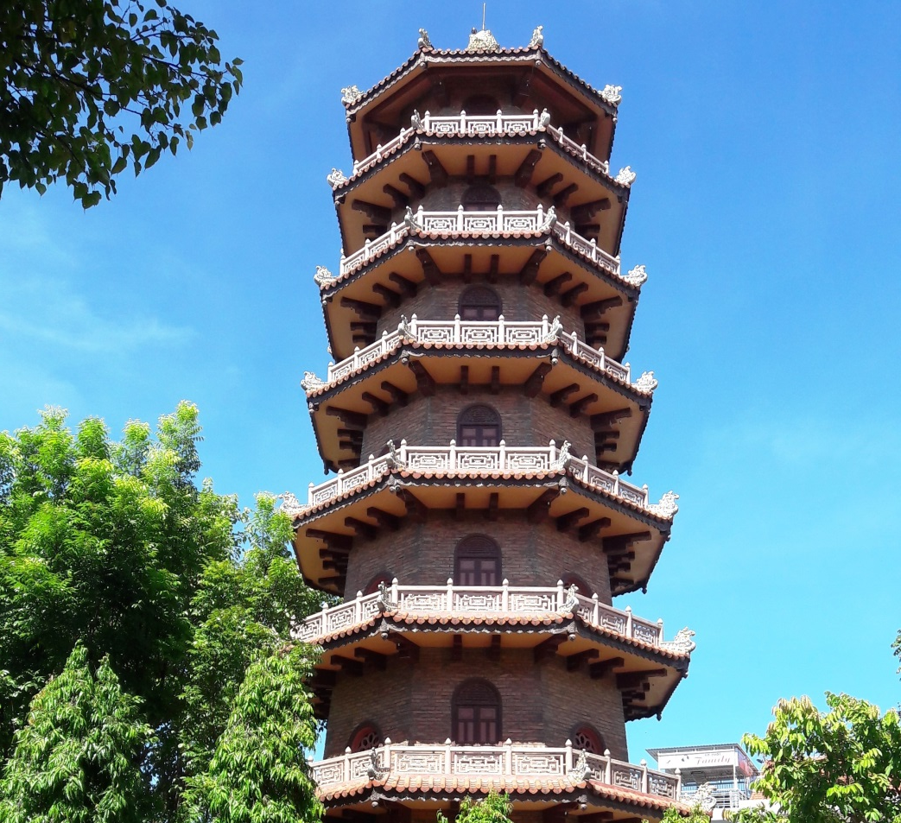
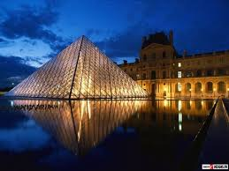
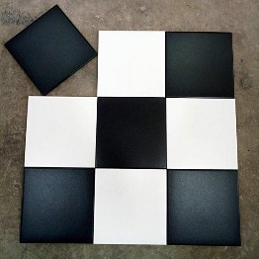
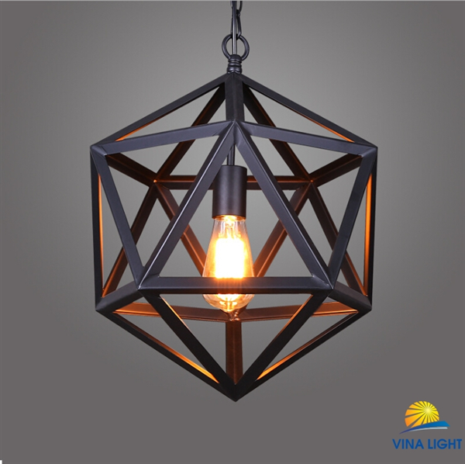
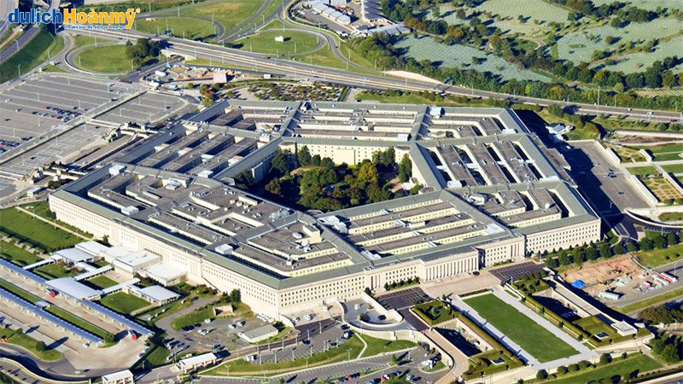
Bài 1. ĐA GIÁC ĐỀU, HÌNH ĐA GIÁC ĐỀU TRONG THỰC TIỄN- Tiết 4
Đa giác đều trong thiết kế nội thất, kiến trúc
Kim tự tháp ở bảo tang LOUVRE ở Paris- Pháp được ghép từ các tấm kính có dạng tam giác đều
Lầu 5 góc, biểu tượng quyền lực của nước Mỹ có dạng ngũ giác đều
Ngọn tháp trong Chùa có dạng lục giác đều
Viên gạch hình vuông
Chụp đèn làm từ các tam giác đều

Slide 23
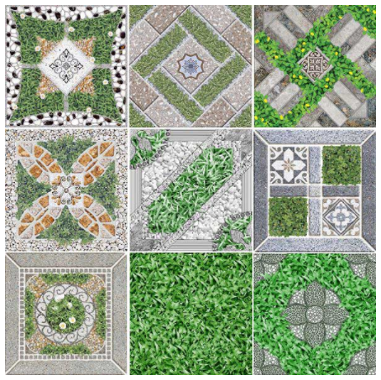
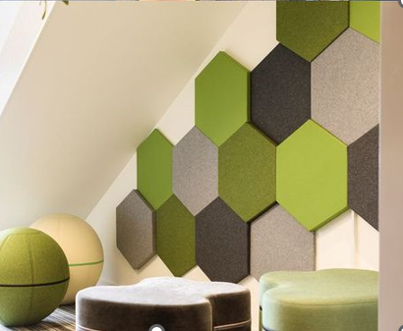
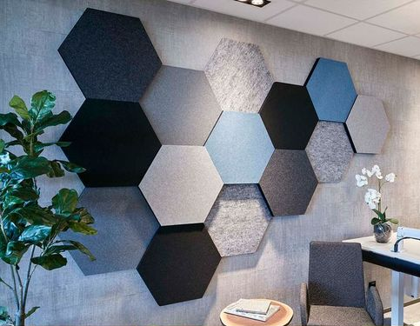
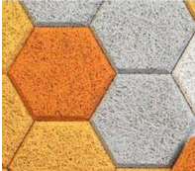
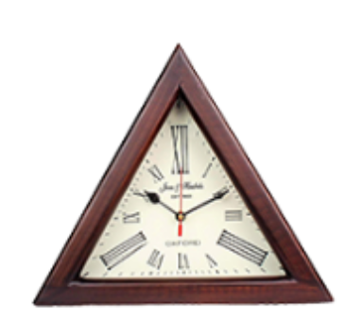
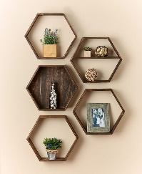
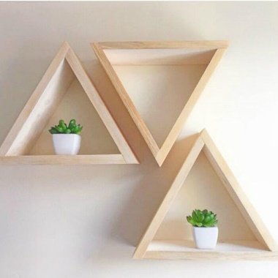
Bài 1. ĐA GIÁC ĐỀU, HÌNH ĐA GIÁC ĐỀU TRONG THỰC TIỄN- Tiết 4
Đa giác đều trong trang trí
Các viên gạch dung để trang trí có dạng đa giác đều
Đồng hồ treo tường, kệ sách, kệ tủ có dạng tam giác đều, lục giác đều
Các viên gạch dung để trang trí có dạng đa giác đều

Slide 24
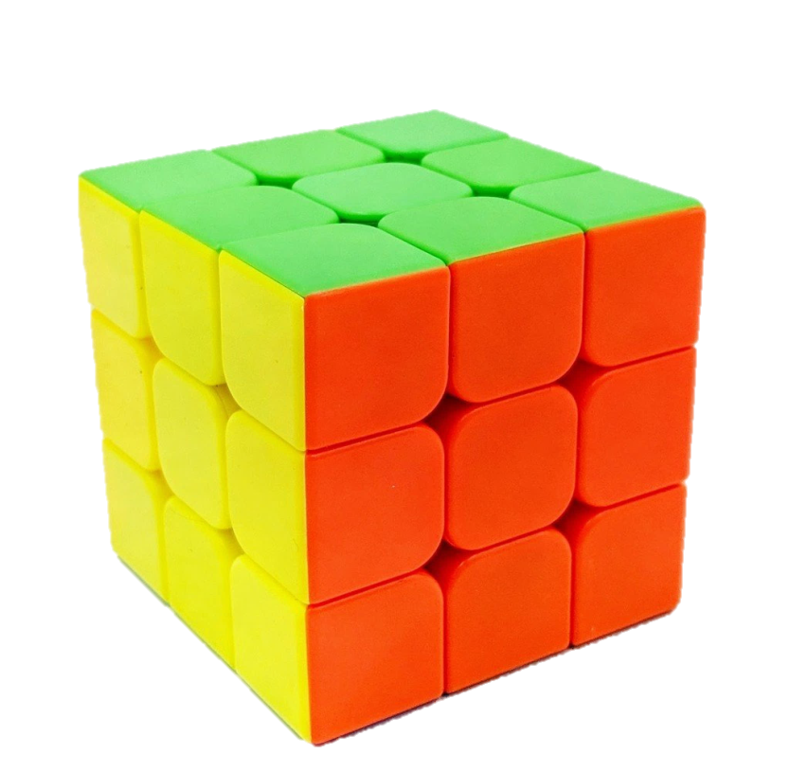
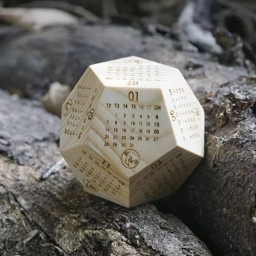

Bài 1. ĐA GIÁC ĐỀU, HÌNH ĐA GIÁC ĐỀU TRONG THỰC TIỄN- Tiết 4
Đa giác đều trong thiết kế đồ chơi

Slide 25
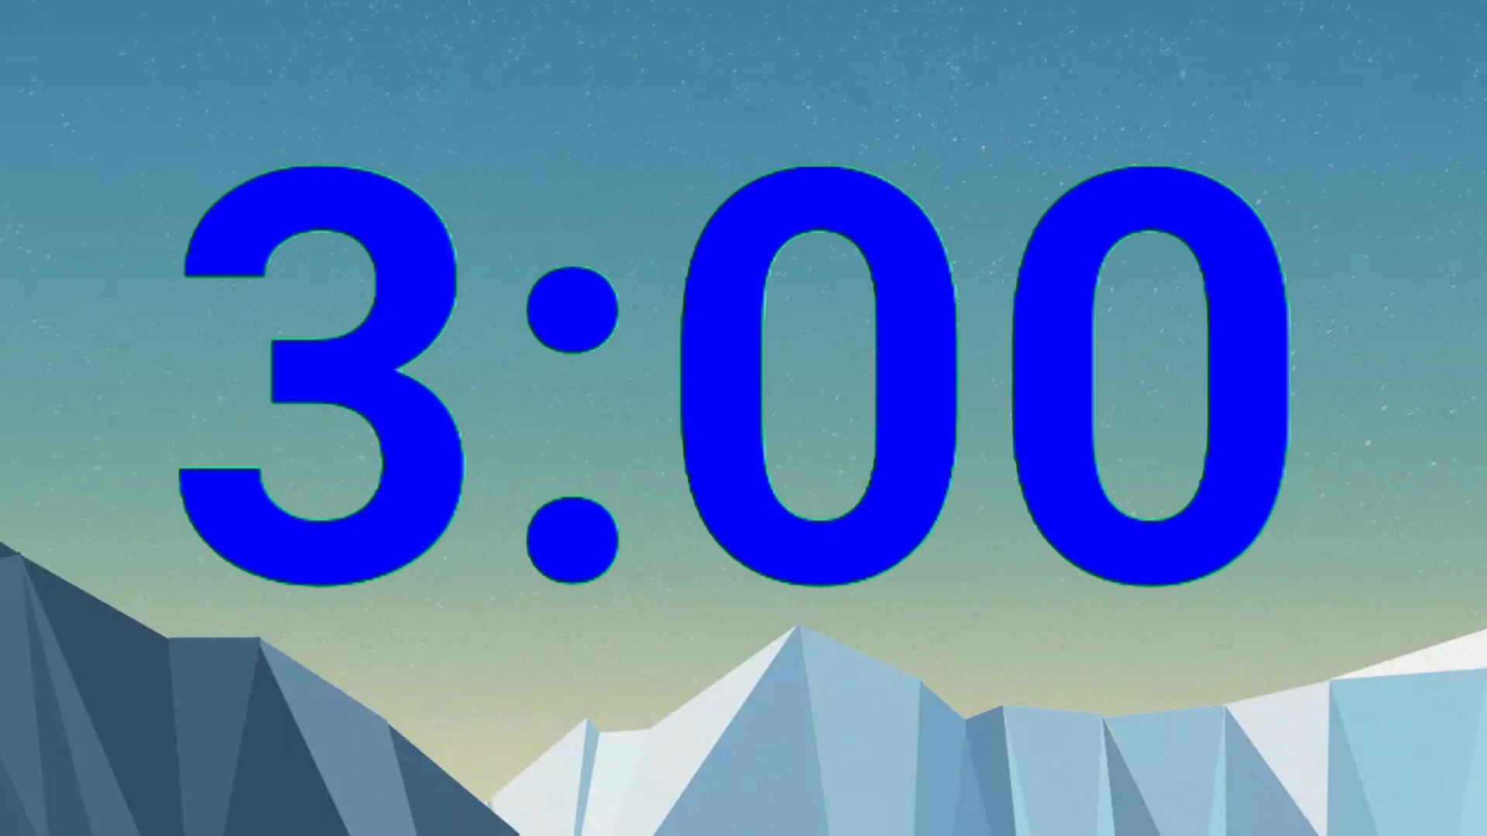

VẬN DỤNG
Bài 1. ĐA GIÁC ĐỀU, HÌNH ĐA GIÁC ĐỀU TRONG THỰC TIỄN- Tiết 4
HOẠT ĐỘNG NHÓM
1. Số lượng: Mỗi tổ/ 1 nhóm
2. Thời gian: 3phút
3. Yêu cầu: Trình bày sản phẩm của mình đã chuẩn bị ở nhà
Tổ 1: vẽ trên giấy 4 hình tam giác đều bằng nhau để ghép thành tứ diện đều.
Tổ 2: vẽ trên giấy 20 hình tam giác đều bằng nhau rồi cắt ra và dán lại để tạo thành chao đèn (hình 20 mặt đều).
Tổ 3: Vẽ trên giấy 6 hình vuông bằng nhau rồi cắt ra và dán lại để tạo thành cái đèn lồng (hình lập phương)
Tổ 4: Vẽ trên giấy 8 hình tam giác đều bằng nhau rồi cắt ra và dán lại để tạo thành chao đèn (bát diện đều).

Slide 26
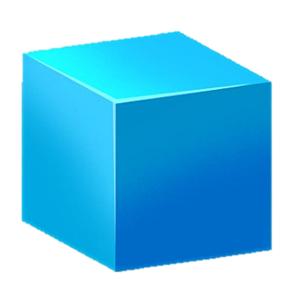
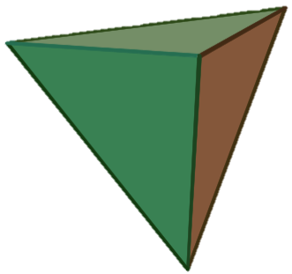
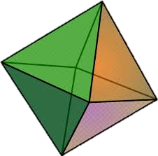
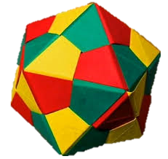
VẬN DỤNG
Bài 1. ĐA GIÁC ĐỀU, HÌNH ĐA GIÁC ĐỀU TRONG THỰC TIỄN- Tiết 4
Hình tứ diện đều
Nhị thập diện đều
Hình lập phương
Hình bát diện đều

Slide 27

HƯỚNG DẪN VỀ NHÀ
- Học thuộc định nghĩa, tính chất của đa giác đều
- Xem lại nội dung bài học
- HS lấy thêm các ví dụ về ứng dụng của đa giác, đa giác đều trong thực tế
- Làm các BT còn lại trong SBT.

Slide 28
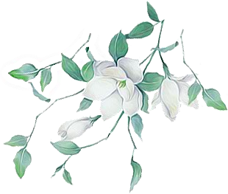

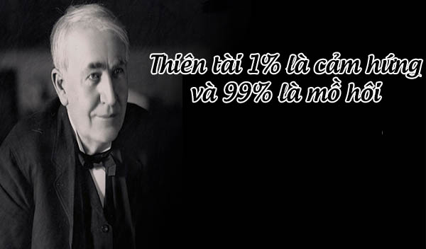
CHÀO TẠM BIỆT
VÀ CHÚC CÁC CON HỌC TỐT!

